Slide 1

挑战信息学奥林匹克
C++程序设计（13）
循环应用-4

Slide 2
合数分解
描述
把一个合数分解成若干个质因数乘积的形式（即求质因数的过程）叫做分解质因数，分解质因数（也称分解素因数）只针对合数。
输入
一个正整数n，n保证是一个合数（6≤n≤1000）。
输出
n分解成质因数乘积的形式。
输入样例
36
输出样例
36=2*2*3*3

Slide 3
问题分析
用i=2,3,4,5…反复试除n，直到n=1为止。
从最小的质数2开始除n，如果能整除就输出2，然后对商继续除2，直到不再含有因子2。
用下一个质数3，只要有3的因子存在就反复除，直到不再含有因子3。
再用下一个质数去除，一直到商为1为止才停止操作。
算法：用二重循环，一重循环取i的值，二重循环用i试除。

Slide 4
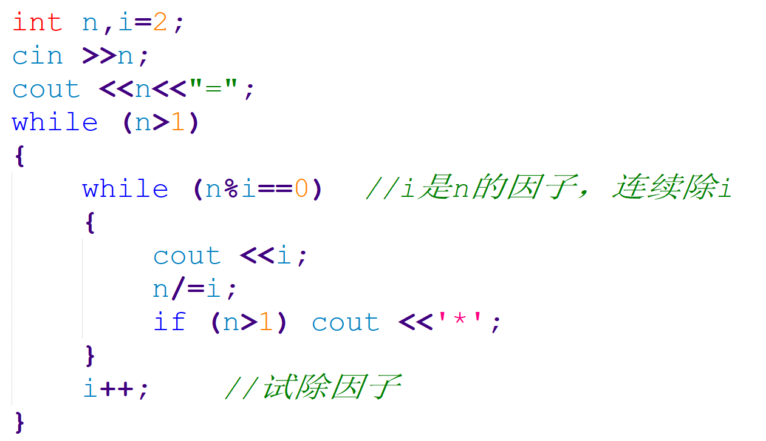
程序代码
思考：是否会出现非质数因子？为什么？

Slide 5
几位数字
描述
任意输入一个十进制的正整数，与之相等的二进制数有几位？
输入
一个正整数(小于1000000)。
输出
一个整数，二进制数的位数。
样例输入
1024
样例输出
11

Slide 6
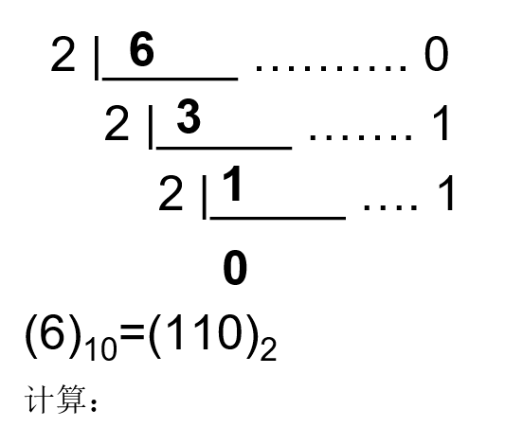
十进制转二进制数（短除求余法）
低位
高位

Slide 7

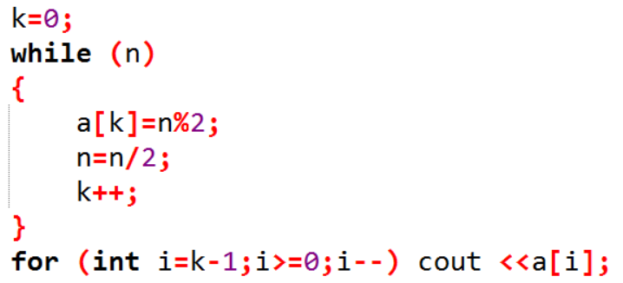
十进制转二进制数算法
K

Slide 8
水仙花数
水仙花数是指一个3位数，它的每个位上的数字的3次幂之和等于它本身。（例如：1^3 + 5^3+ 3^3 = 153）请你编程求出所有的水仙花数。
【输入样例】
没有输入
【输出样例】
153
370
……

